Slide 1
APLIKACIJE IN INFORMACIJSKI SISTEMI – MORSE PREVAJALNIK
Zagovor maturitetne seminarske naloge pri predmetu računalništvo
Avtor: Dejan Jarc, T4C
Mentor: dr. Albert Zorko, univ. dipl. inž.
Šolsko leto 2020/21
Novo mesto, april 2021

Slide 2
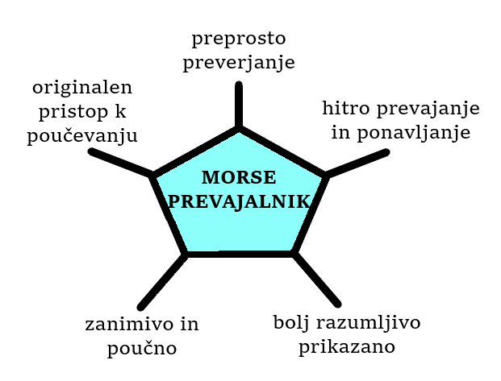
Ideja
Aplikacija, ki:
Prevaja v Morsejevo abecedo (in obratno)
Pomaga pri učenju Morsejeve abecede
Olajša delo v telegrafiji
Je preprosta za uporabo

Slide 3
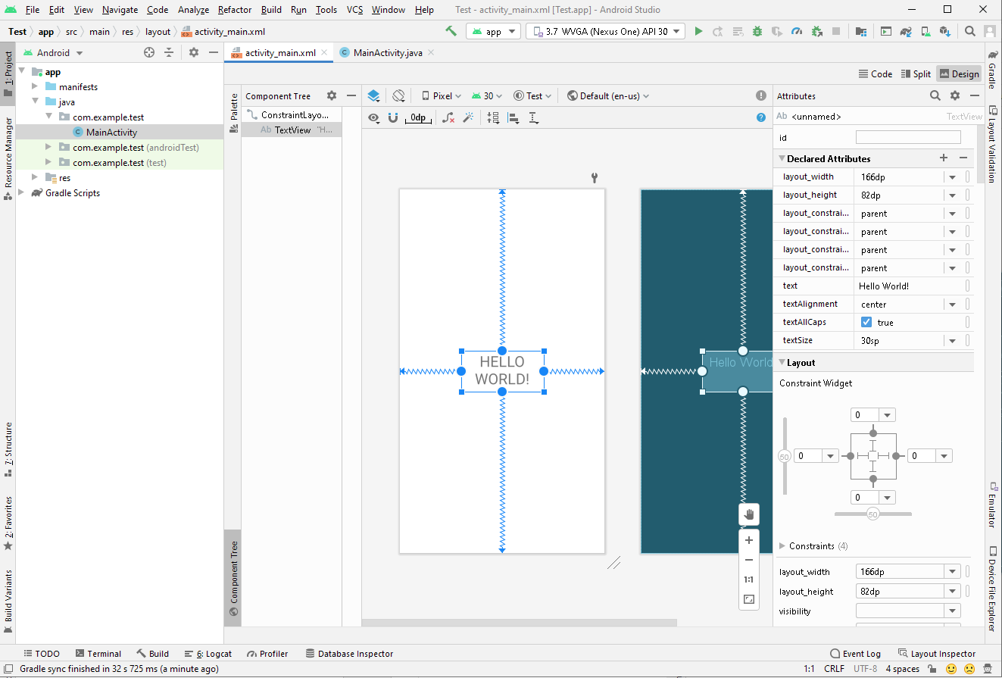
Izbira okolja
Android Studio:
Java
XML
Gradle
Android Virtual Device (AVD)

Slide 4
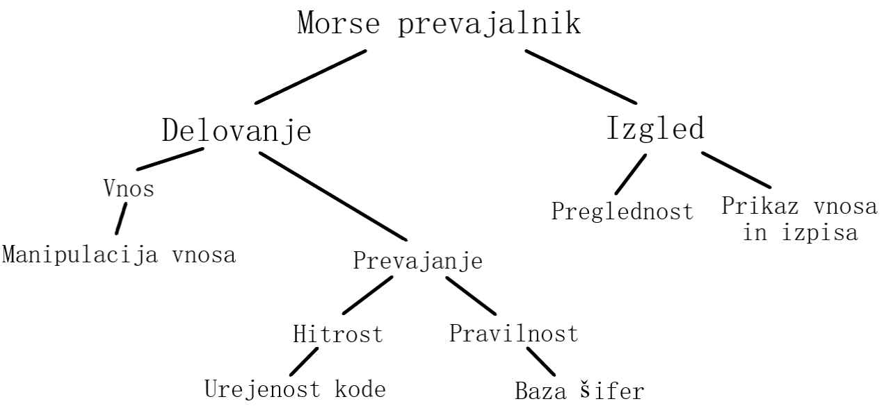
Načrtovanje
Glavna ideja
Funkcionalna dekompozicija
Delitev izdelave po podproblemih

Slide 5
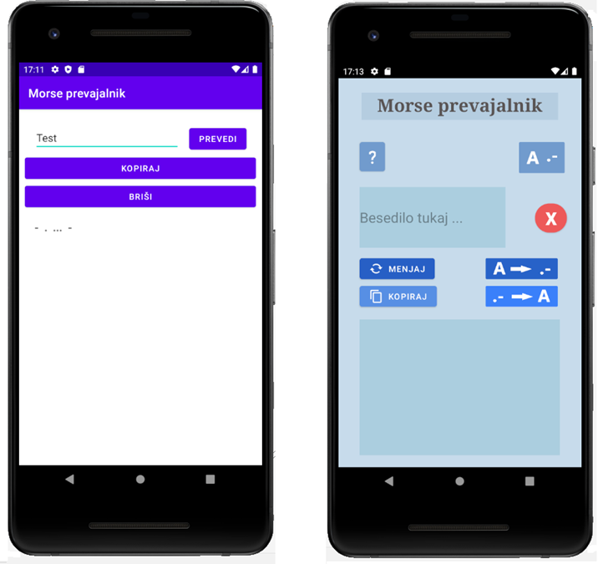
Delovanje aplikacije
Gumbi
Polja
Postavitev
Vsi elementi
SetOnClickListener()
SetText() in GetText()
SetContentView()
FindViewById()

Slide 6
Preizkus aplikacije

Slide 7
Hvala za vašo pozornost!

Slide 8
Vprašanja

